Slide 1


Jejuº
제주여행의 새로운 플랫폼

Slide 2


INDEX
프로젝트 소개
.
사용자 시나리오
.
주요 기능
.
개발 과정
.
시연
.
맴버 소개 및 소감 발표

Slide 3
프로젝트 소개

Slide 4
프로젝트 소개
저희 웹사이트는 제주여행을 더욱더 특별하게 즐기고 싶은 분들을 위해
새로운 사람들과 새로운 방식으로 여행을 즐길 수 있는 서비스를 제공하는
제주여행 토탈 커뮤니티 웹사이트 입니다.
여행자들간 소통할 수 있는 다양한 게시판을 제공함은 물론
세가지 타입의 여행자 매칭 시스템 을 통해
여행자들에게 색다른 여행 경험을 제공 합니다.

Slide 5
사용자 시나리오

Slide 6

시나리오
host
생성
리뷰 작성
여행
진행
완료
참가
guest

Slide 7


시나리오
회원 정지
admin
user
신고
익명 리뷰 / 신고
user
user
user

Slide 8
주요 기능

Slide 9
주요 기능
관리자 모드
커뮤니티
여행자 매칭
회원관리
여행지 관리
자유 게시판
장소 추천 /리뷰 게시판
일반모드
랜덤추천 모드
게임 모드
채팅 기능

Slide 10
주요 기능
관리자 모드
회원관리
회원관리
여행지 관리
신고 누적 회원에 대한 이용정지 및 복구 기능

Slide 11
주요 기능
관리자 모드
여행지 관리
회원관리
여행지 관리
여행지에 대한 CRUD 기능

Slide 12
주요 기능
커뮤니티
자유 게시판
자유 게시판
장소 추천/리뷰 게시판
커뮤니티 목적의 자유 게시판

Slide 13
주요 기능
커뮤니티
장소 추천/리뷰 게시판
자유 게시판
장소 추천/리뷰 게시판
지도 API를 기반으로한 사용자들 간 여행지 리뷰 및 추천 게시판

Slide 14

주요 기능
여행자 매칭
일반모드
일반모드
랜덤추천 모드
게임모드
채팅
guest
host
여행
guest
guest

Slide 15
주요 기능
여행자 매칭
랜덤 추천 모드
설정한 일정과 지역에 맞는
랜덤 장소 추천
service
일반모드
랜덤추천 모드
게임모드
채팅
guest
host
여행
guest
guest

Slide 16
주요 기능
여행자 매칭
게임 모드
일반모드
랜덤추천 모드
게임모드
채팅
미션
미션
수행
다음 일정 공개

Slide 17
주요 기능
여행자 매칭
채팅
일반모드
랜덤추천 모드
게임모드
채팅
페이지 내에서 여행자들간 채팅 가능

Slide 18
주요 기능
Coming soon

Slide 19
개발 과정

Slide 20
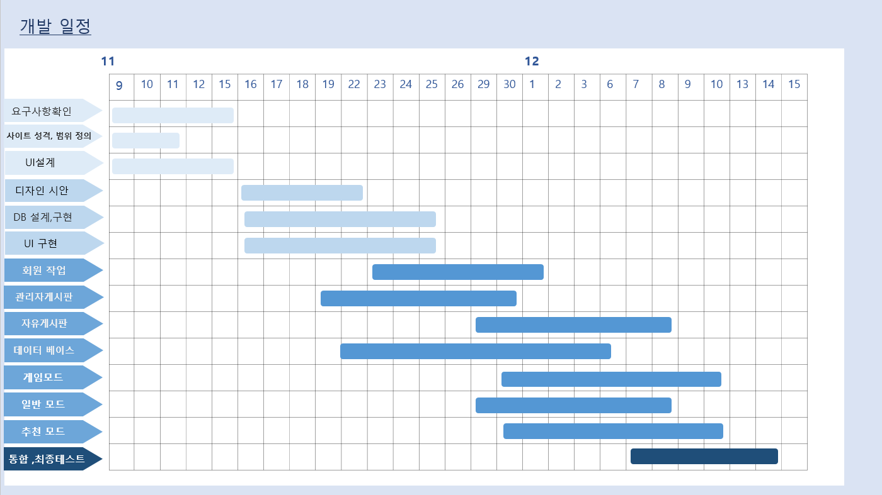
일정

Slide 21
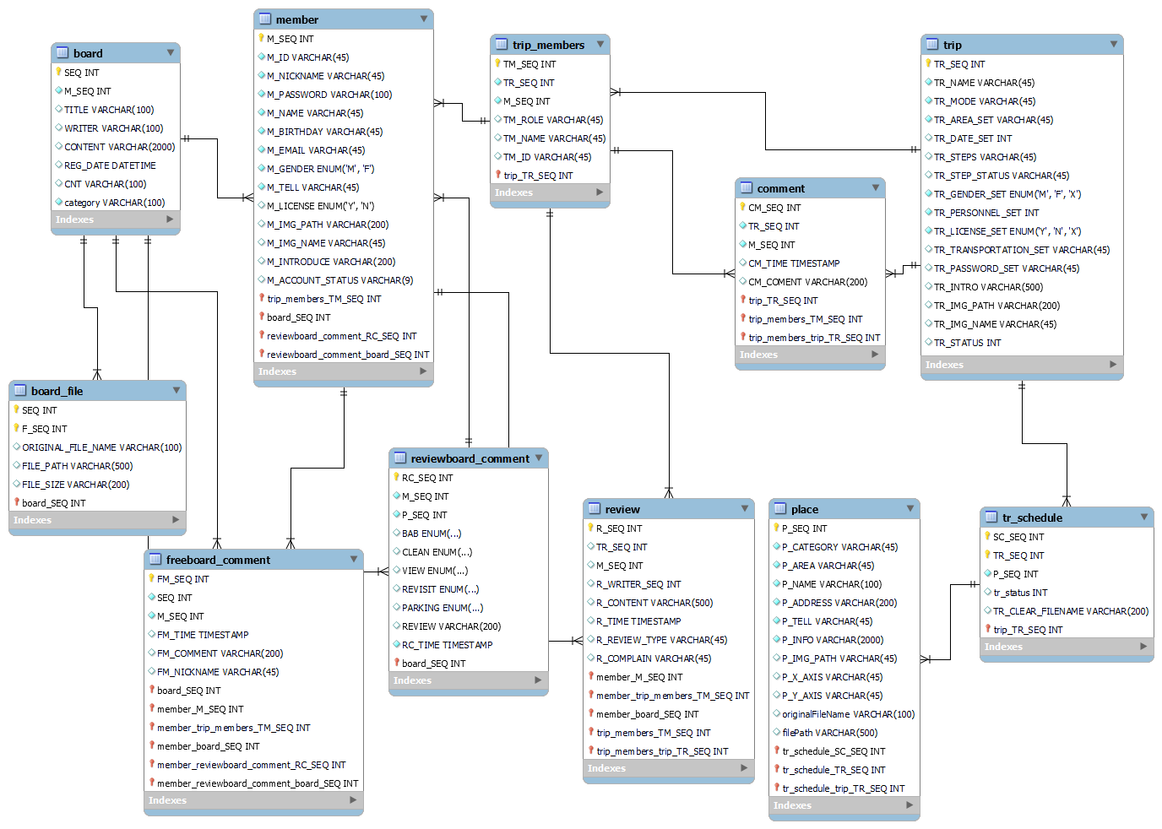
ER Diagram
member
계정생성
여행 맴버
여행자들간 리뷰
trip
- 세가지 여행 TYPE
일반모드
랜덤추천모드
게임모드
여행자들 간 채팅
- 2가지 타입 모드에서 데이터 사용
랜덤추천모드
게임모드
장소 추천 게시판
place

Slide 22











사용 스택
Front
Back
Tools

Slide 23
감사합니다.

Slide 24






team
김라희
정현석
한남주
이윤진
허지윤
정의찬
박찬호

